Slide 1
Headless, Seamless Il progetto Humanitarian Corridors
Giorgio Marchetti

Slide 3
Perché?
La User Experience doveva essere progettata from scratch per alcune specifiche personas
Forse un giorno ci sarà una app mobile nativa che dovrà funzionare offline

Slide 4
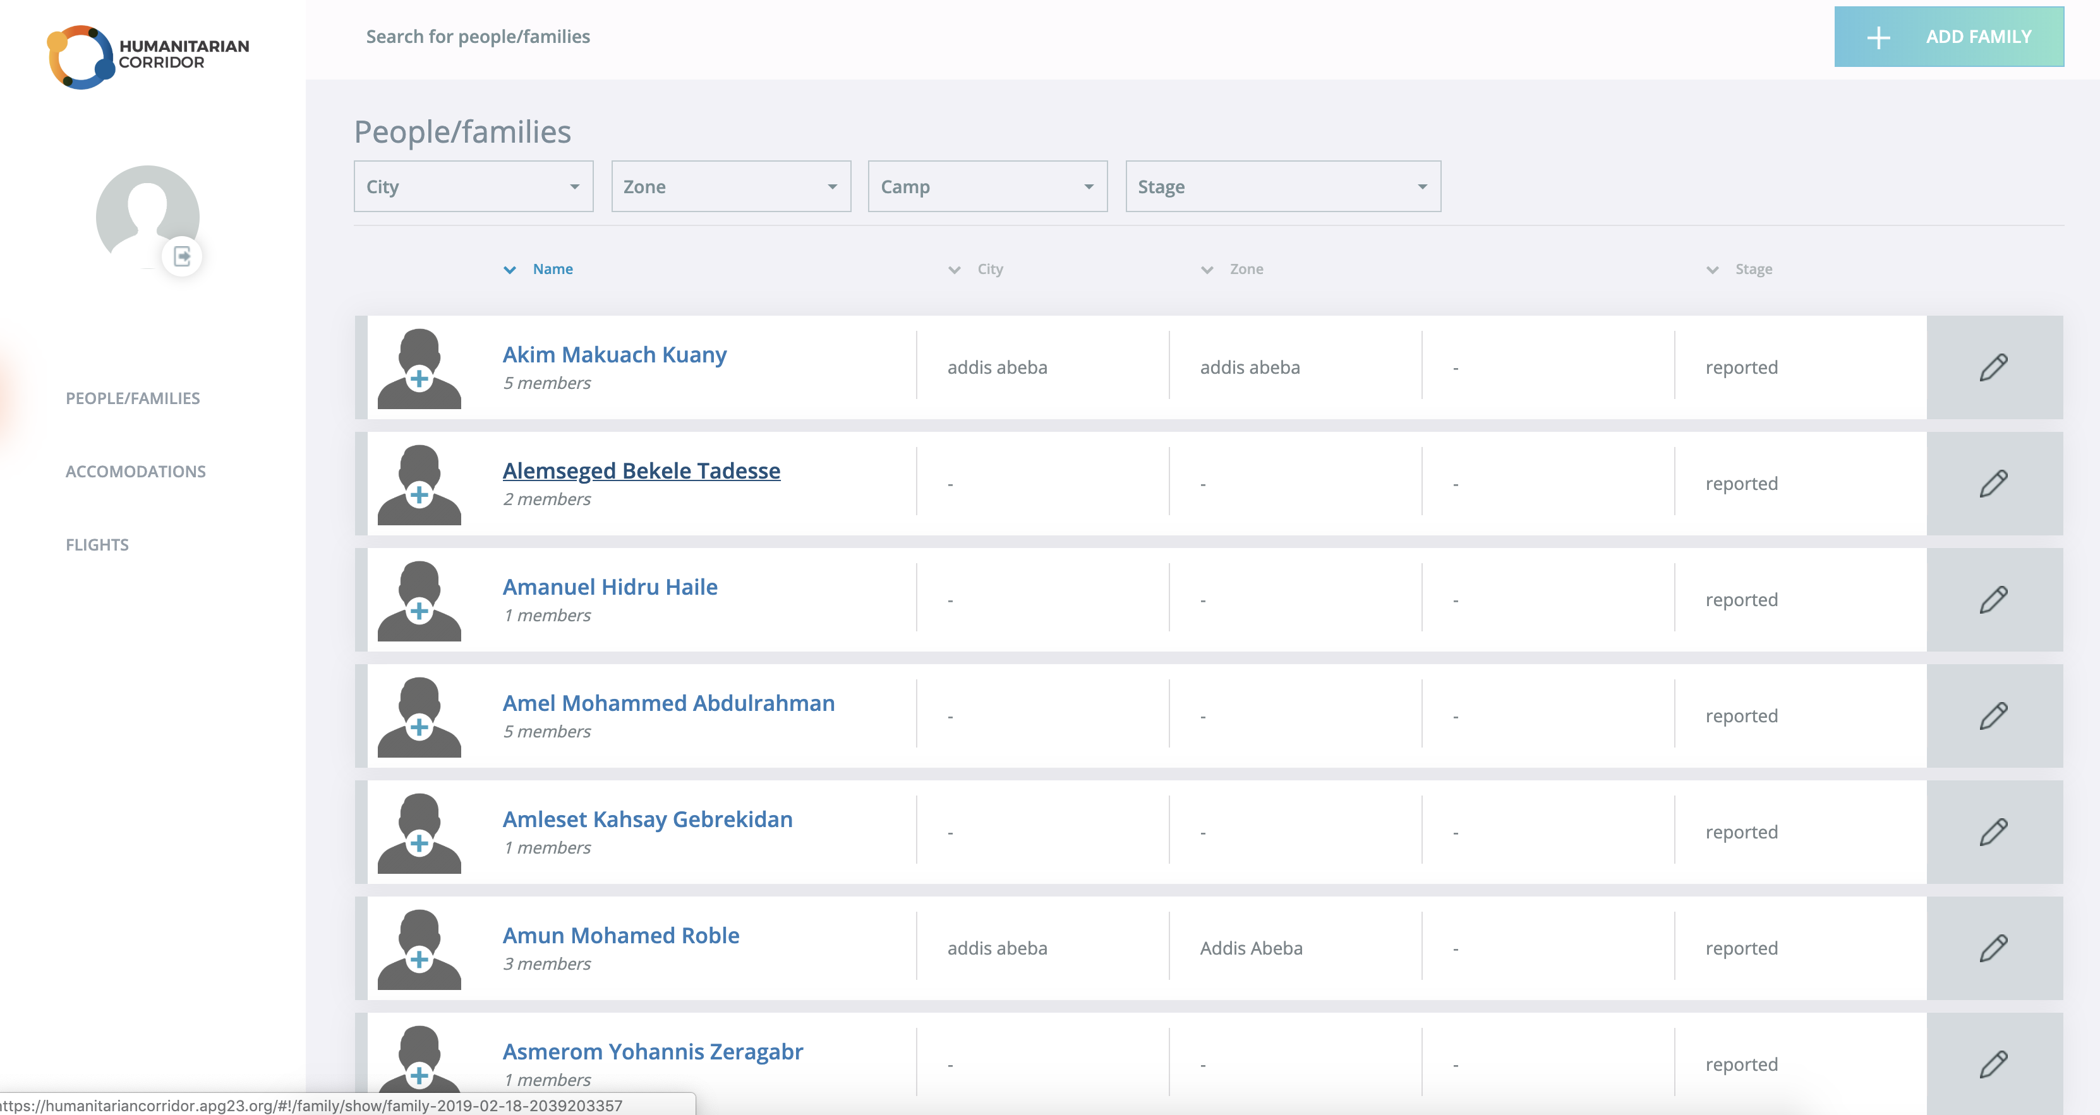

Slide 5
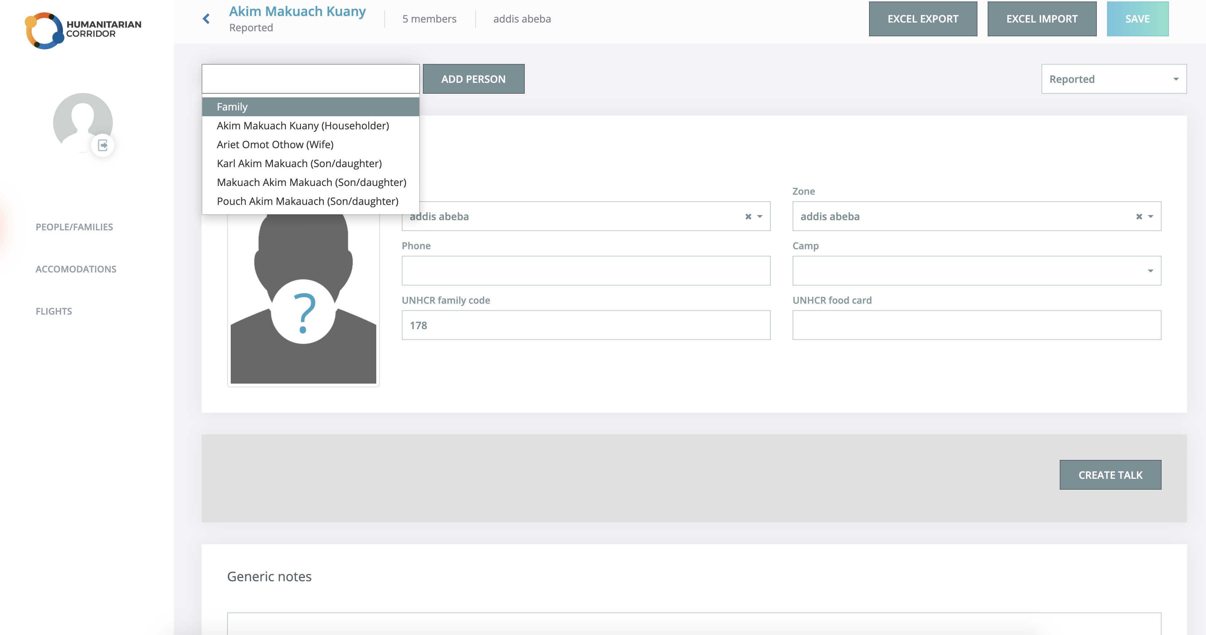

Slide 6
Dobbiamo davvero reinventarle ste ruote?
Backend (NoSQL database, APIs, AdminUI, ecc.)
Gestione degli accessi
Gestione dei permessi

Slide 7
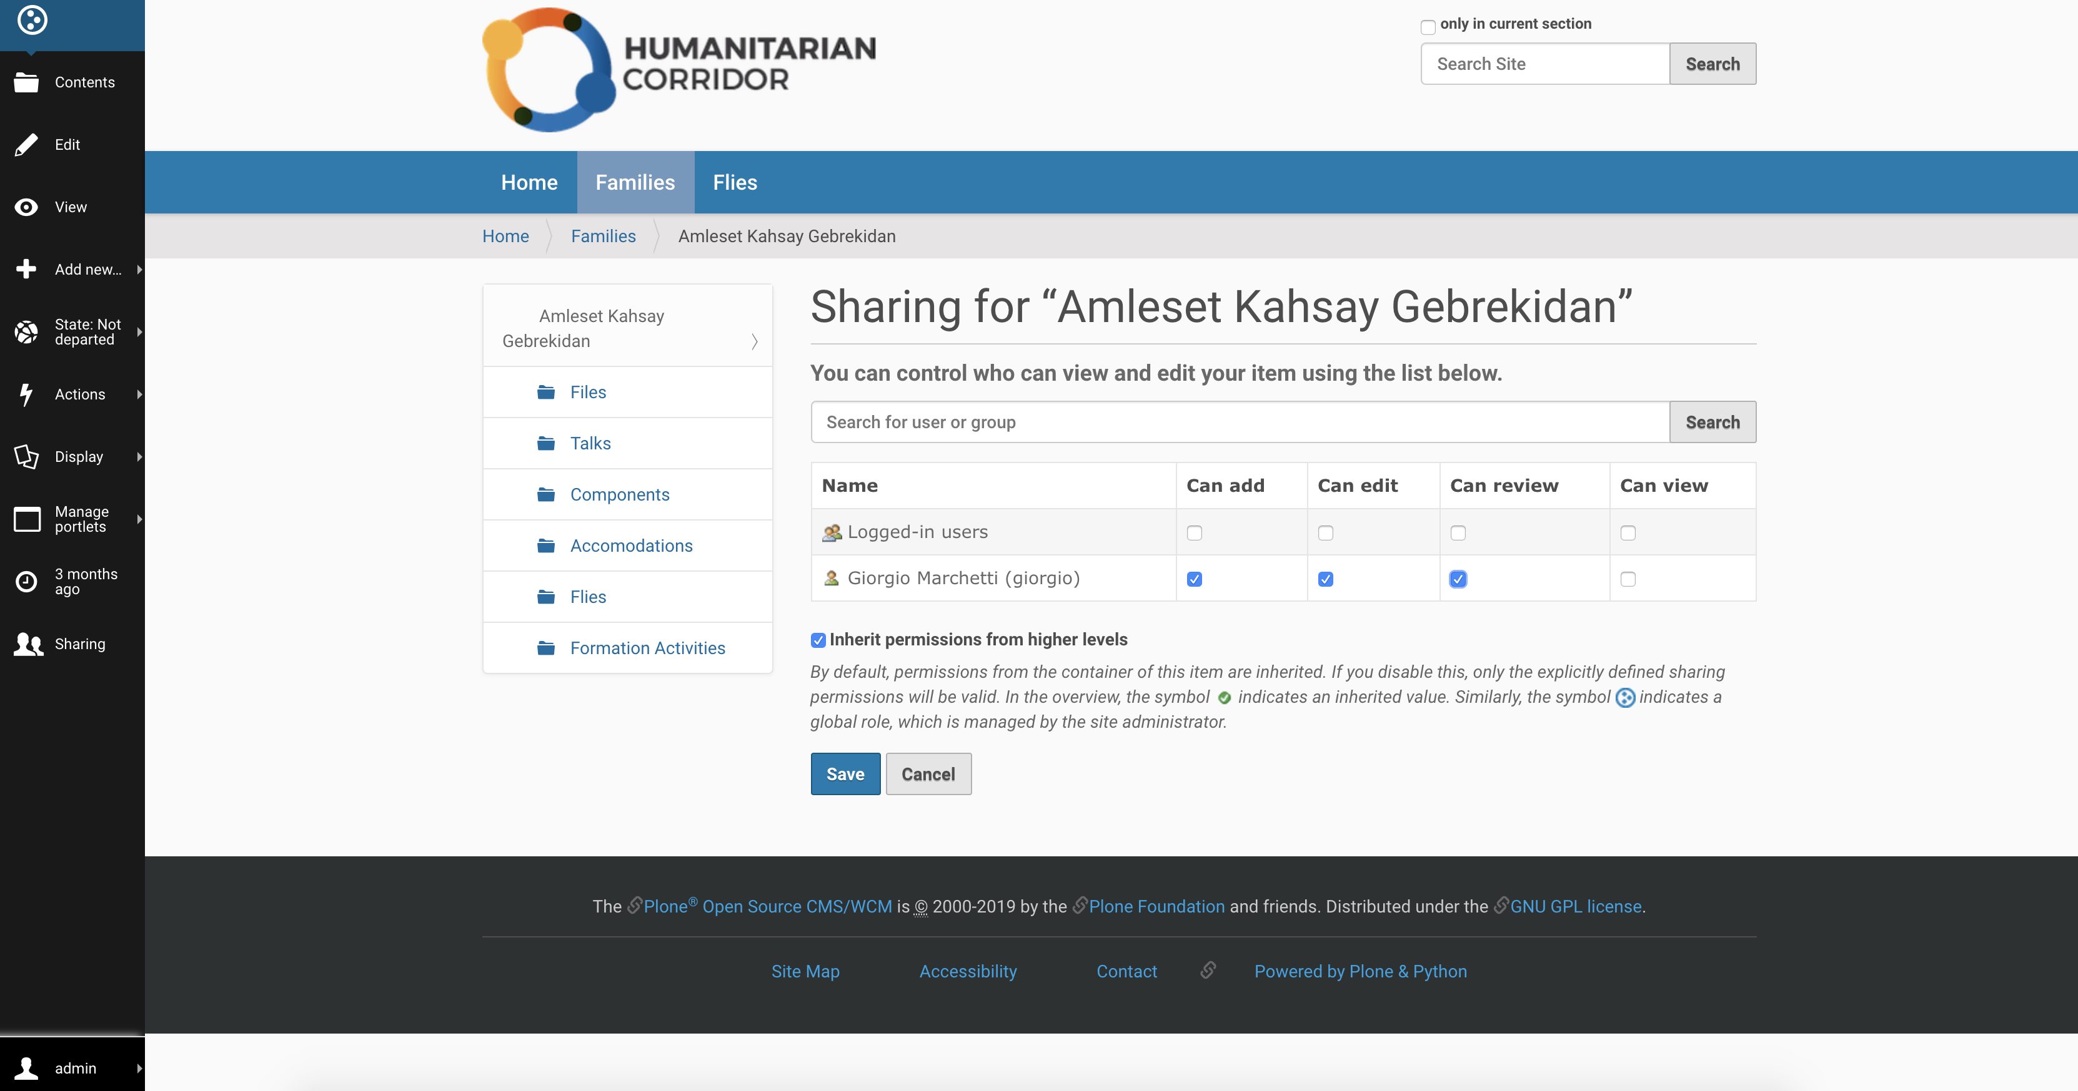

Slide 8
